Slide 1
2022年度 城乡居民
基本医疗保险政策解读

Slide 2
一、参保范围及缴费标准
序号 | 类别 | 参 保 范 围 | 个人缴费标准
1 | 未成年居民 | 在我市行政区域内中小学（包括职业高中、中专、技校）就读的学生 | 年 320 元
 |  | 本身或父母一方具有我市户籍或我市居住证明未满18周岁的居民
 |  | 转出户籍前为我市户籍的华侨未满18周岁的子女
2 | 大学生 | 在我市行政区域内的中央部委所属、省属和市属普通高等院校（包括民办高校）、科研院所就读的全日制学生 | 年 320元
3 | 成年居民 | 具有我市户籍或我市居住证明，且年龄超过18周岁的城乡非从业非全日制在读居民 | 年 410 元
凡未按规定补缴2019年度同步增加30元个人缴费的，在参保时继续补缴。医疗救助人员个人缴费部分按规定由医疗救助金予以补助：
1、低保家庭成员100%资助；2、低收入家庭成员50%资助。

Slide 3
二、城乡居民参保需提供的手续
序号 | 类别 | 手续材料
1 | 未成年居民 （学生） | 由学校根据国网学籍信息统一组织征缴。其中，医疗救助人员额外提供我市民政部门认定的低保证、低收入证、孤儿证等相关证明材料。
2 | 全日制大学生 | 由各高等院校、科研院所根据大学生学籍信息统一组织征缴。
3 | 成年居民 | 具有我市户籍提供本人户口簿，外地户籍提供本人在我市居住证明并签署未重复参保声明。

Slide 4
三、参保缴费期
（一）参保缴费实行预缴制，2022年度预缴期为：
2021年10月11日 至 2021年12月25日
（二）调整大学生预缴制度：
自2022年度起，我市新入学大学生缴费实行按年度逐年缴费。以往已经按学制年数一次性缴费的大学生不需补缴。

Slide 5
四、逾期参保等待期和手续办理
1.符合条件的参保人员未在预缴期内参保的，可在缴费年度的1月至9月补缴当年度的医疗保险费，自补费满2个月后的次月1日起开始享受城乡居民基本医疗保险待遇。（学生需提供学校开具的学籍证明办理手续。 ）
2. 逾期参保等待期在年内计算，只要在预缴期内缴纳下一年度保费，就可以从1月1日起享受待遇。

Slide 6
五、2022年城居基本医保住院待遇标准
承保人群 | 本地医院级别 |  |  |  |  |  |  | 异地就医
 | 住院 | 附一 附二 | 其它三甲 | 其他三级医院 | 二级 | 一级 | 基层医疗机构（家庭病床）、护理院 | 依规转诊 | 未依规转诊
未成年居民 大学生 | 起付标准 | 300元 |  |  | 200元 | 100元 | 100元 | 1500元 | 2000元
 | 报销比例 | 75% |  |  | 85% | 90% | 95% | 70% | 60%
 | 支付限额 | 20万元
成年居民 | 起付标准 | 1200元 | 850元 | 600元 | 500元 | 300元 | 100元 | 1500元 | 2000元
 | 报销比例 | 65% |  | 70% | 80% | 85% | 90% | 50% | 40%
 | 支付限额 | 15万元
大学生寒暑假（包括休学）期间户籍地住院待遇同本地医院住院待遇。

Slide 7
六、2022年城居医保大病待遇标准
人员类别 | 起付标准 | 支付比例
 |  | 0至5万元（含5万元） | 5万元至10万元（含10万元） | 10万元以上部分
非困难群体 | 2022年度 （20900元） | 60% | 65% | 70%
困难群体 | 2022年度 （10450元） | 70%
1.大病保险的支付范围：参保人员发生的合规医疗费用，经城乡居民基本医疗保险按规定支付后，个人负担超过起付标准部分。

Slide 8
七、2022年城居基本医保普通门诊与“两病”补助待遇
补助病种 |  | 起付标准 | 支付比例 | 支付限额 |  | 定点医疗机构范围
普通门诊 |  | 30元/季 | 50% | 人员类别 |  | 符合条件的医疗保险定点二级及以下公立综合医院（包括校门诊部、校卫生所），公立的社区卫生服务机构、乡镇卫生院和村卫生室。
 |  |  |  | 未成年和大学生 | 成年居民
 |  |  |  | 100元/季 | 50元/季
两病 | 高血压 |  | 65% | 100元/季
 | 糖尿病 |  |  | 200元/季
政策解读：①同时患有“两病”人员，按糖尿病限额执行。限额不滚存、不累计。

Slide 9
八、2022年城乡居民基本医保门诊规定病种Ⅰ类（慢性病）待遇
序号 | 补助病种 | 统筹基金支付比例 |  | 支付限额
 |  | 未成年人、大学生 | 成年人
1 | 精神分裂症 | 75% | 65% | 1200
2 | 冠心病（专指心肌梗塞和心绞痛） | 75% | 65% | 1200
3 | 高血压（Ⅲ期合并症） | 75% | 65% | 1200
4 | 类风湿性关节炎 | 75% | 65% | 1200
5 | 糖尿病（具有合并症和并发症） | — | 65% | 1200
6 | 系统性红斑狼疮 | — | 65% | 1200
7 | 强直性脊柱炎 | 75% | 65% | 1000
8 | 普通结核病 | 75% | 65% | 1000
9 | 慢性病毒性肝炎（含抗病毒治疗） | 75% | 65% | 1500

Slide 10
九、2022年城乡居民基本医保门诊规定病种Ⅱ类（门诊大病）待遇
补助病种 |  | 支付比例 |  | 支付限额
 |  | 未成年人和大学生 | 成年人
器官移植术后抗排斥药物治疗 |  | 75% | 70% | 1.8万
造血干细胞移植（术后两年） | 自体 | 75% | 65% | 1万
 | 异基因 |  |  | 1.8万
重症尿毒症透析 | 低通量血液透析 | 50元（个人） |  | 每月次数原则上不能超过13次（其中包含1次血液透析滤过）
 | 高通量血液透析 | 80元（个人）
 | 血液透析滤过 | 212.5元（个人） | 297.5（个人） | 每月限1次
 | 血液灌流 | 100元（个人） | 140元（个人） | 每两月限1次
 | 腹膜透析 | 80% |  | 门诊腹膜透析同时血液透析的，血透限每月不超4次（含1次滤过）。
 | 贫血药物治疗 | 75% | 65% | 3000元/年
慢性心力衰竭（NYHAⅡ级及以上） |  | 75% | 65% | 3800元/年
白血病 |  | 75% | ——
系统性红斑狼疮 |  | 75% | ——
糖尿病 |  | 75% | ——

Slide 11
门诊规定病种Ⅱ类（门诊大病）待遇 续：
生长激素缺乏症 |  | 75% | —— | 2.6万
未成年居民门诊康复治疗 |  | 75% | ——
儿童苯丙酮尿症 |  | 70% | ——
恶性肿瘤门诊放射治疗、化学治疗、放化同步治疗 |  | 不设起付标准，按医疗机构住院支付比例（具有住院资质的医疗机构）
 |  | 不设起付标准，按一级医疗机构住院支付比例（不具有住院资质的医疗机构）
恶性肿瘤门诊内分泌治疗 |  | 75% | 65% | 6000元/年
艾滋病抗病毒药物治疗 |  | 50% |  | 5000元/年
血友病 | 轻型 | 75% | 65% | 2万/年
 | 中型 |  |  | 8万/年
 | 重型 |  |  | 15万/年
门诊白内障手术 |  | 不设起付标准，按医疗机构住院支付比例（具有住院资质的医疗机构）
 |  | 不设起付标准，按一级医疗机构住院支付比例（不具有住院资质的医疗机构）
耐多药结核 |  | 不设起付标准，按医疗机构住院支付比例

Slide 12
医保服务平台：
1.微信公众号：大连市医保局
2.网上服务大厅：http：//ggfw.ybj.dl.gov.cn（电脑端）
3.公共服务APP：国家医保服务平台、辽事通、银联云闪付、支付宝、e大连、一体化政务服务平台、交通银行等。
4.智能客服：“大连市医保局”微信公众号→服务大厅→线上问答
5.工作时间咨询热线：0411-83709222
6.异地就医专用邮箱：dlybydjy@163.com
7.查询联网医疗机构：“国家医保局”微信公众号和APP。

Slide 13
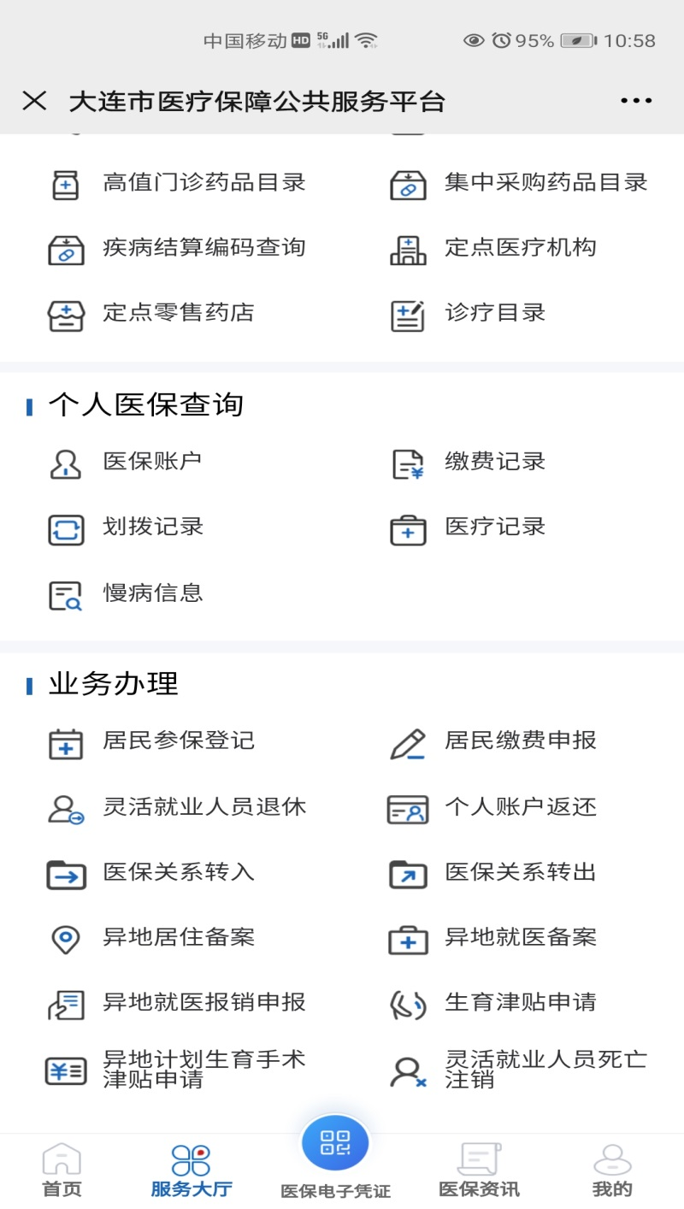
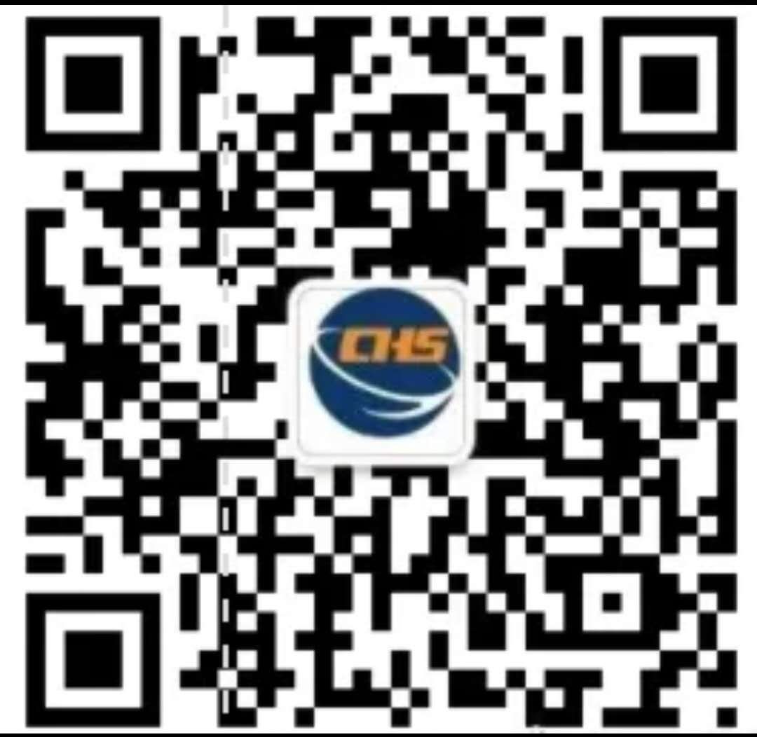
微信公众号：
“大连市医保局” --- 服务大厅
--- 我要查（个人医疗记录查询、诊疗目录查询等）
--- 我要办 （异地就医备案、医疗保险管理转移等）

Slide 14
谢谢大家

